Slide 1
Телемедицна «пациент-врач»: первая попытка систематизации и структурирования
Зингерман Б.В. boriszing@gmail.com
зав. отд. ИТ Гематологического научного центра
рук. рабочей группы "Электронная медицинская карта" Экспертного совета по ИКТ Минздрава РФ

Slide 2
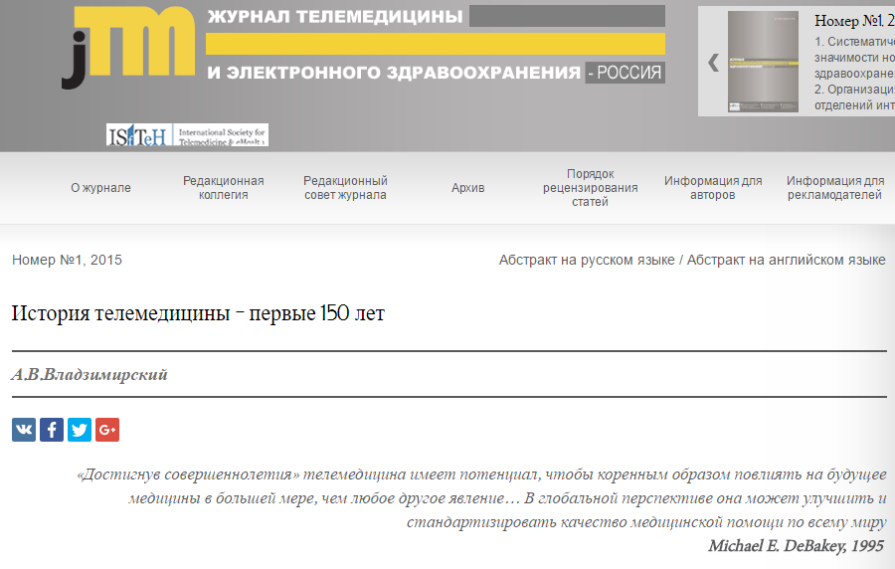
Телемедицина – дело не новое!

Slide 3
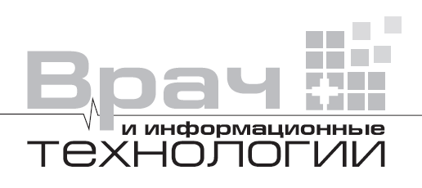
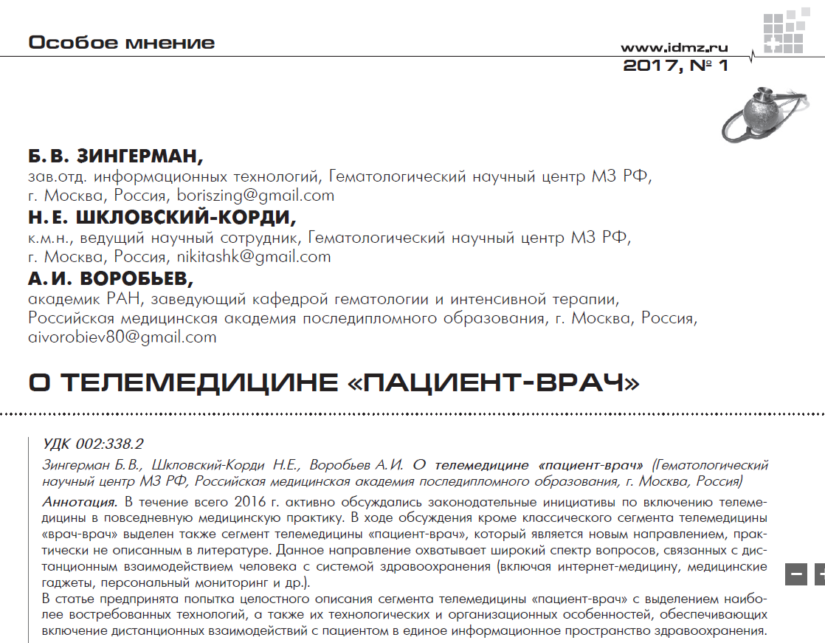

Мы надеемся,
что она определит судьбу телемедицины на следующие 150 лет
Всем, оставившим координаты, вышлю полный текст статьи

Slide 4
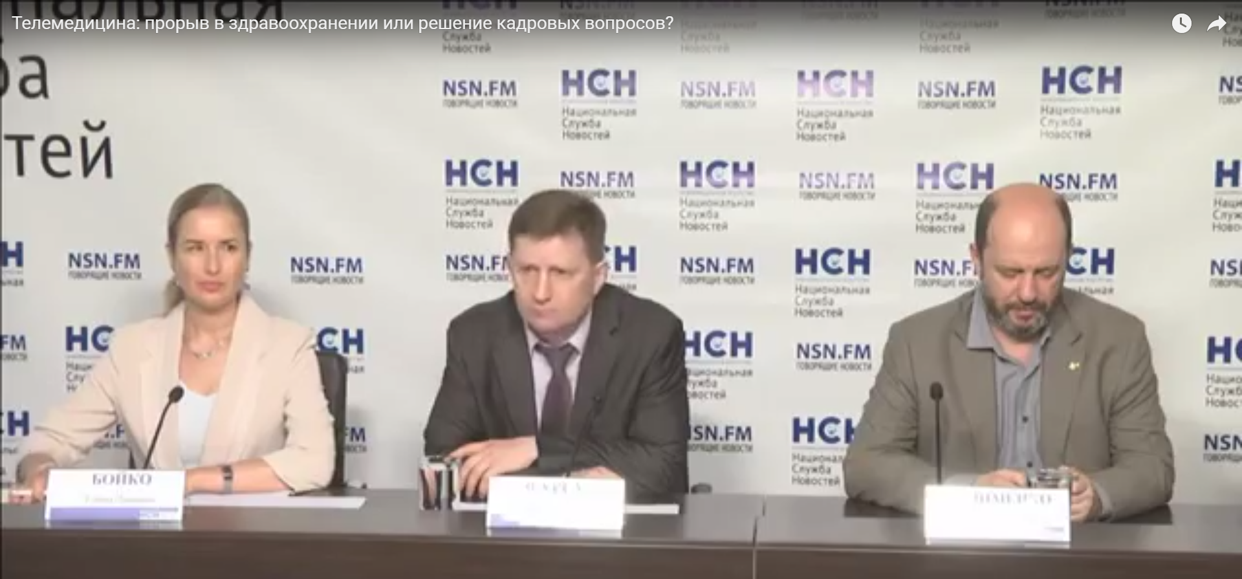
Законопроект о телемедицине обсуждался весь 2016 год и будет принят в 2017 году
- Председатель Комитета ГД по охране здоровья Сергей Фургал;
- Советник президента России по развитию интернета Герман Клименко;
- Директор департамента ИТ и связи Минздрава России Елена Бойко;
- Первый зам.директора Государственного Научно-исследовательского центра профилактической медицины, доктор медицинских наук, профессор Оксана Драпкина.

Slide 5
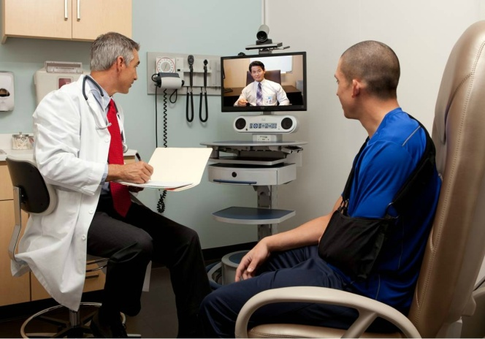
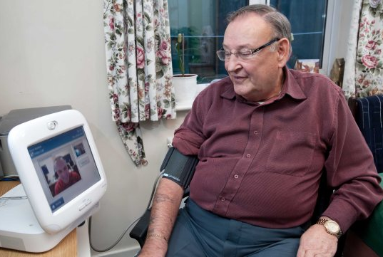
Врач
-
Врач (медработник)
Пациент
-
Врач
телемедицина

Slide 6
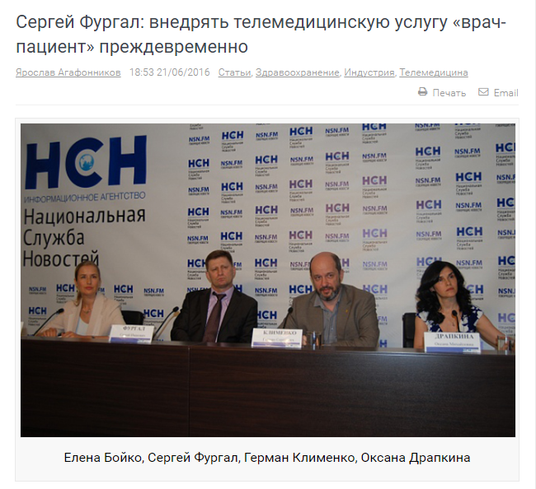
Разные мнения
Герман Клименко: Практика телемедицины 'врач-пациент' уже сложилась как обычай делового оборота, ее надо просто зарегулировать. Минздрав предлагает сделать это жестче, мы – чуть мягче.
Пока же с юридической точки зрения общение пациента с доктором посредством современных коммуникаций – это взаимодействие двух частных лиц.
Пока не совсем понятно, как вписать телемедицину в распорядок дня врача, как ее финансировать и как решать многие другие вопросы. Ясно только, что в каждой области медицины будут свои особенности.
Телемедицина «ПАЦИЕНТ-ВРАЧ»

Slide 7
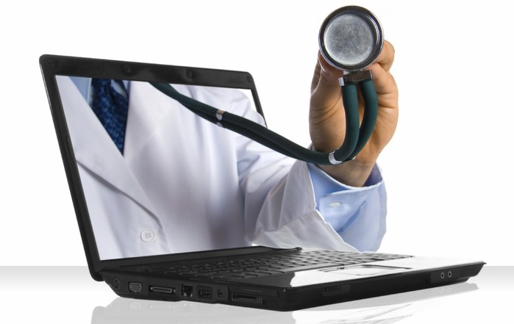

Основные проблемы телемедицины
«Множество пилотных проектов уже провалилось, не достигнув коммерческого успеха, вследствие
отсутствия желания сотрудничества у врачей,
недружелюбной регуляторной среды
отсутствия ясности, как осуществлять оплату таких услуг.
Создание устойчивой бизнес-модели является наиболее критичной проблемой для участников рынка.»
Компания Frost & Sullivan - аналитический отчет
Asia-Pacific Telehealth Outlook 2016-2020
+

Slide 8
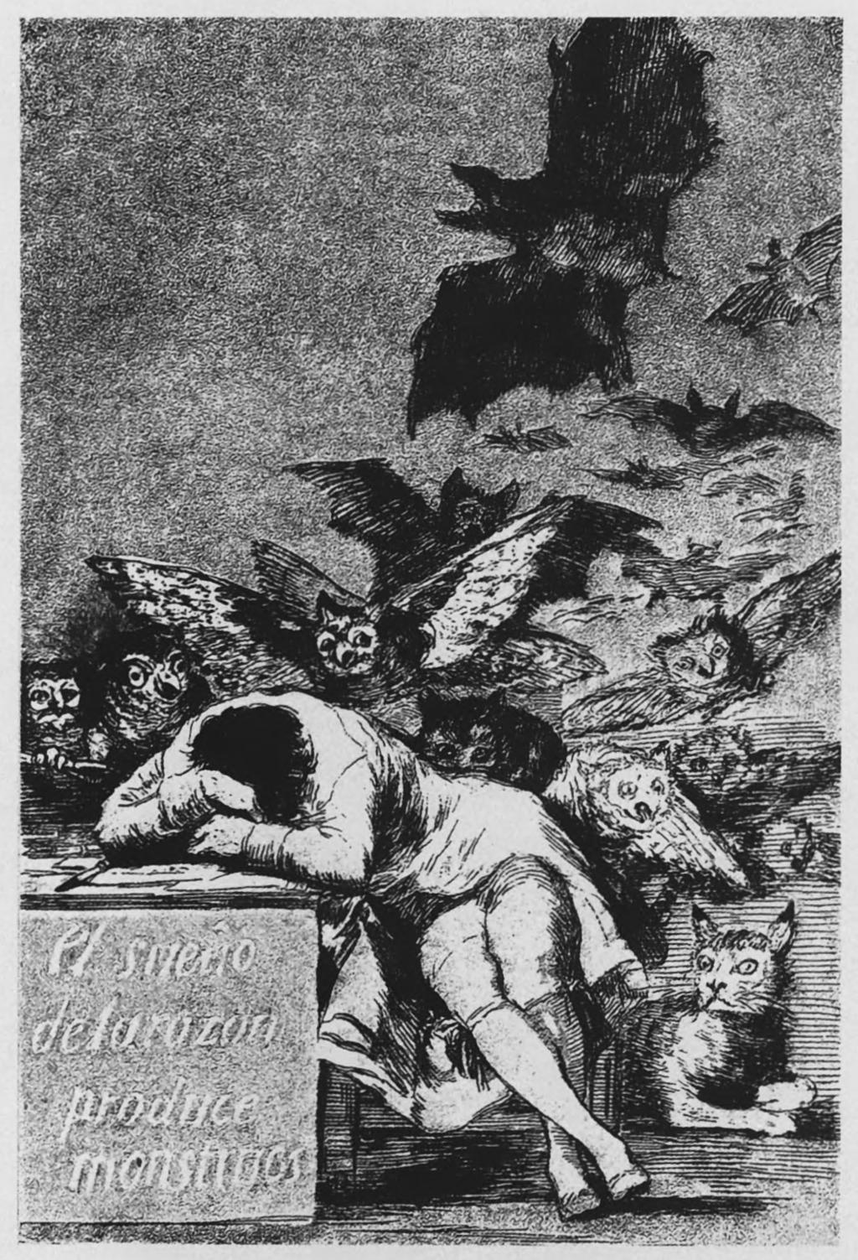
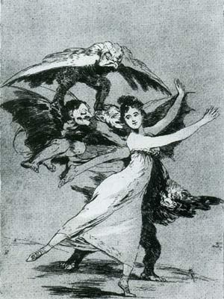

Дистанционное взаимодействие с пациентом
До визита к врачу:
УЖАС ИНТЕРНЕТ-ПОМОЙКИ
После визита к врачу:
УЖАС ИНТЕРНЕТ-ПОМОЙКИ
Визит к врачу
Еще в 2010 году
37% пользователей всегда проверяют рекомендации врачей в интернете
еще 33% опрошенных выбрали ответ «если рекомендации врача вызывают сомнения»
В 2015 году 45,9% жителей Евросоюза искали информацию, связанную с медициной и здоровьем, через интернет.
Виртуальный
(видео) визит
к врачу
Что со моим здоровьем?
К кому с этим пойти?
Может само пройдет?
Что означает то, что сказал доктор?
А может не надо?
Может что попроще?

Slide 9

Телемедицина пациент-врач: очень важно «есть слона по частям»

Slide 10
До очного контакта с медициной
Запись на прием, консультацию, обследование, госпитализацию (включая персональные рекомендации по подготовке к приему или госпитализации).
Предварительное (до визита) домашнее заполнение пациентом опросников, сбор и электронное предоставление врачу своей медицинской документации
Медицинский «консьержинг» («ассистанс») и первичные «ориентирующие» консультации
Виртуальный первичный/моментальный визит к врачу (в США Teledoc провела более 1 млн консультций)
Привлечение новых пациентов
Сокращение себестоимости оказанной услуги
Реклама и привлечение новых пациентов
Платный сервис -
для России вызывает вопросы

Slide 11
После очного контакта с медициной
Электронная доставка результатов анализов, обследований или посещения врача и др.
Персонализованные информационные материалы, рекомендации и напоминания о событиях, связанных со здоровьем
Электронные консультации со своим лечащим врачом - до-после-между «очными» визитам (платный абонемент).
Дистанционный мониторинг пациента и контроль проводимого лечения (платный абонемент).
Получение второго мнения (платно и дистанционно)
Повышение качества услуги
Вовлечение пациента
Платные
сервисы

Slide 12

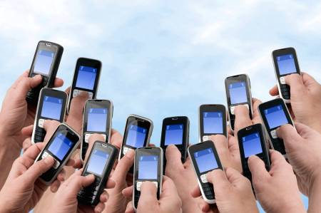
Телемедицина пациент-врач давно существует
(в стихийном, неорганизованном формате)!

Slide 13
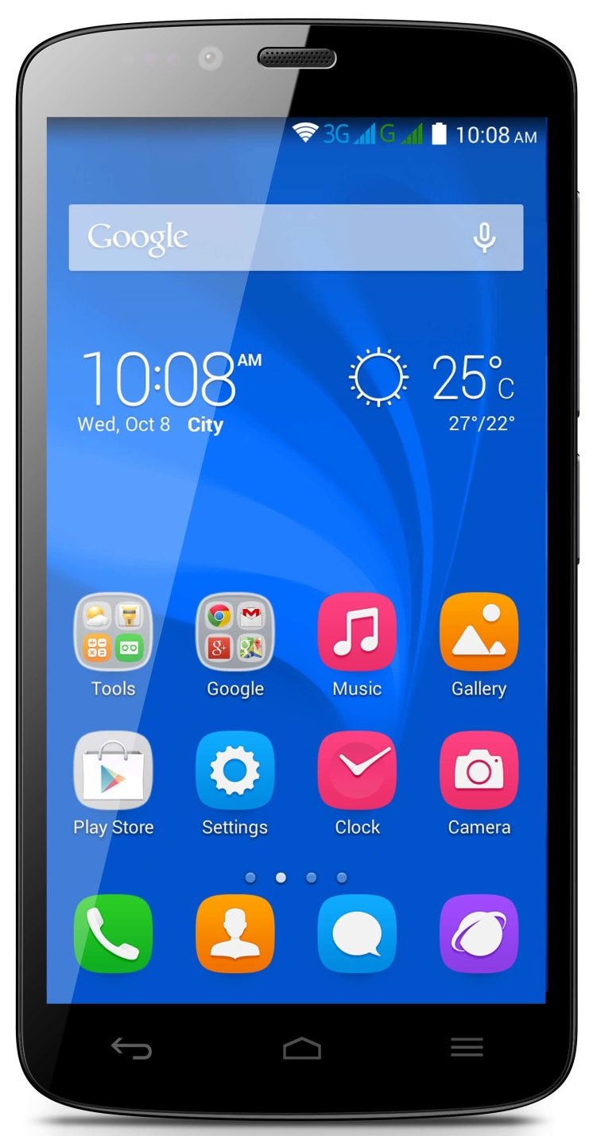
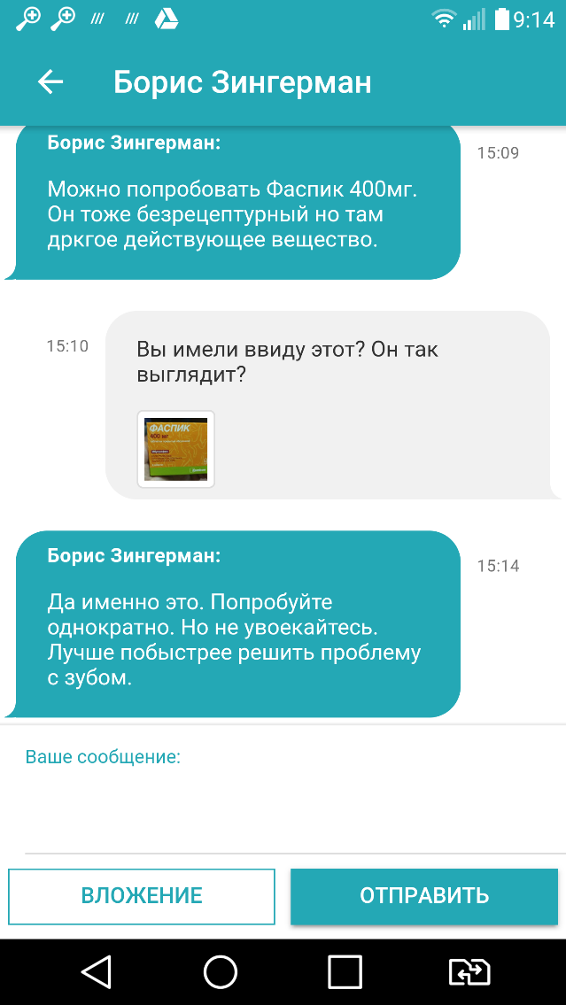

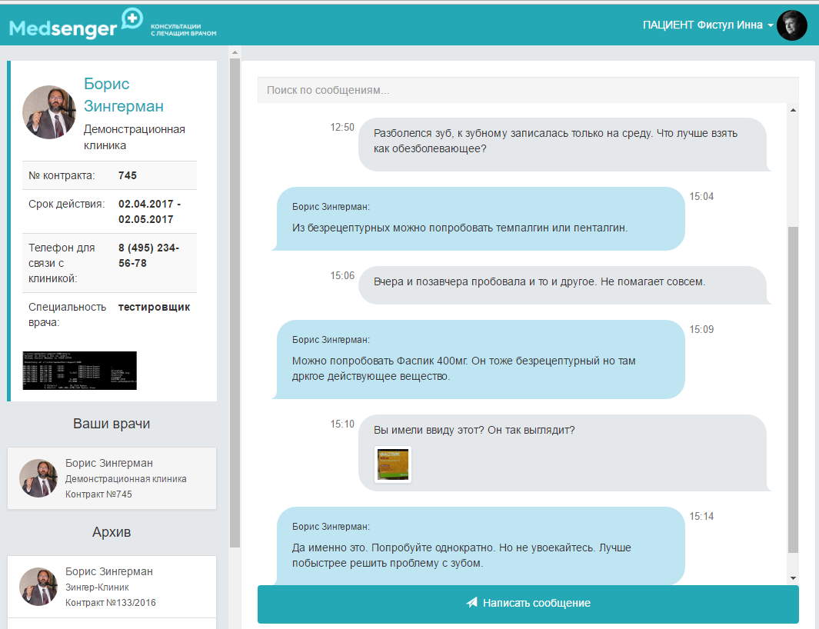
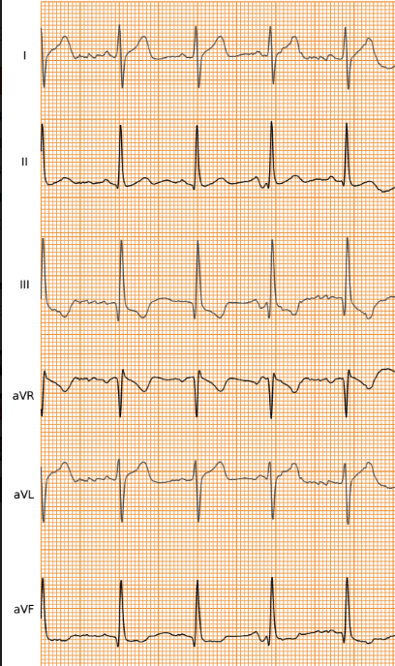
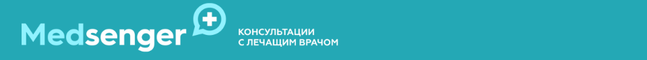
Специальный медицинский мессенджер, обеспечивающий постоянную связь пациента
со своим лечащим врачом (вне зависимости от
местонахождения врача и пациента)
Главный принцип:
пациент спрашивает, когда есть вопрос,
врач отвечает, когда есть возможность
Полностью готовый сервис (платформа), к которой можно подключиться без всяких начальных затрат и внедрения
www.medsenger.ru

Slide 14
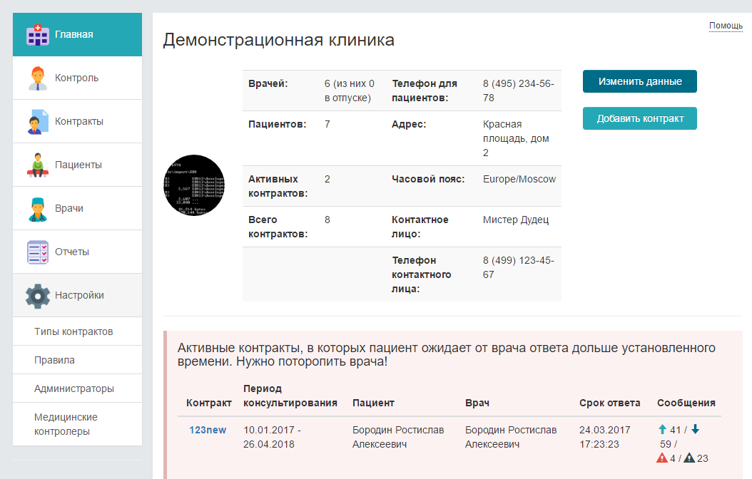
«Пульт управления»
взаимодействием врачей и пациентов
Дистанционное консультирование лечащим врачом может быть предложено пациентам в качестве дополнительной платной услуги.
Канал связи между пациентом и врачом активируется в кабинете администратора ЛПУ.
По завершении абонемента у пациента не остается никаких личных контактов врача.
www.medsenger.ru

Slide 15
Мировой рынок mHealth
Мировой рынок mHealth, согласно новому отчету Allied Market Research, оценивается в $10,5 млрд (данные 2014 года) и ожидается, что в 2015 — 2020 годах он вырастет на 33,5%.
Основную долю рынка занимают системы мониторинга кровяного давления, за ними следуют устройства контроля сахара в крови и сердечной деятельности.
Основными сдерживающими факторами рынка являются невысокая точность приборов, технологическая неразвитость в небогатых странах, существующие неопределенности и запреты в государственном регулировании и слабая восприимчивость старшего поколения к новым технологиям.

Slide 16
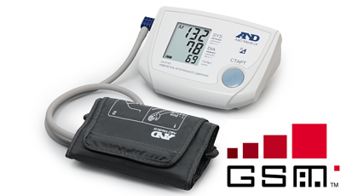
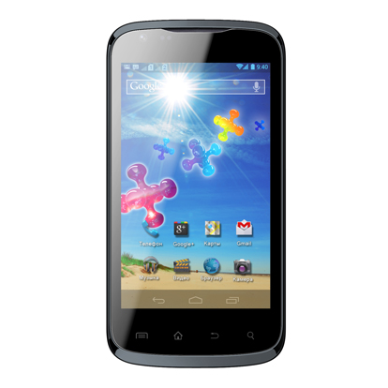
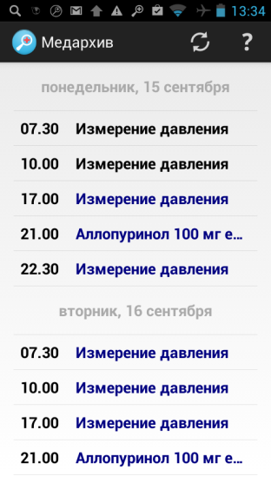
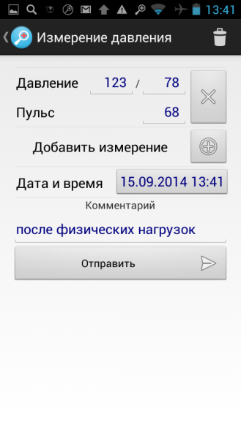

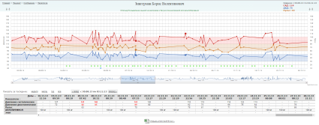
Мониторинг давления
Однокнопочный тонометр с SIM-картой
Мобильное приложение
Автоматическая доставка результатов
Особенно удобно для пожилых пациентов!
Не требует смены привычек
Оперативно напоминает
о приеме лекарств и
измерениях давления
Удобно для более
молодых пациентов

Slide 17
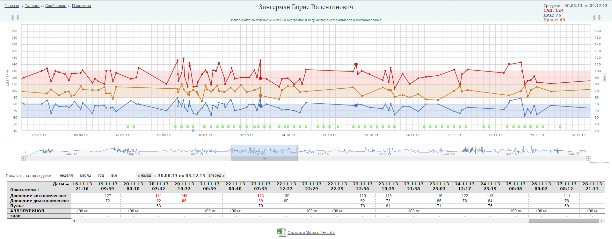
Мониторинг давления врачом
Как это работает?
Еженедельный показ врачу динамических кривых
Экстренные уведомления при:
1. САД выше 180 или ДАД выше 110 мм рт ст в трех последовательных измерениях за период от 3 часов и более
2. САД выше 220 или ДАД выше 120 мм рт ст. в двух последовательных измерениях
3. САД менее 80 или ДАД менее 40 мм рт ст в трех последовательных измерениях за период от 3 часов и более
4. Отсутствие измерения АД (в ранее оговоренный положенный период измерения) длительностью более 10 дней

Slide 18
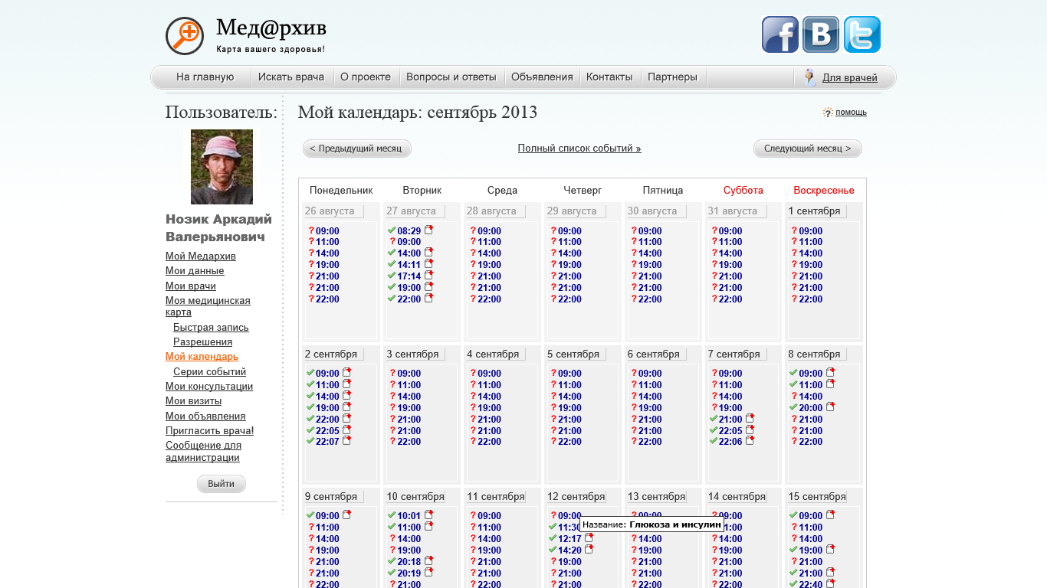
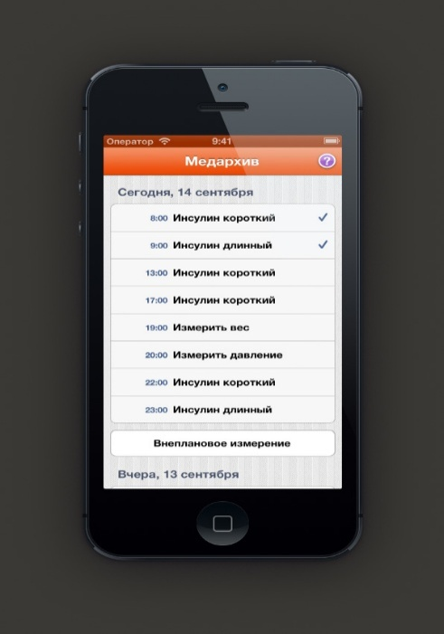
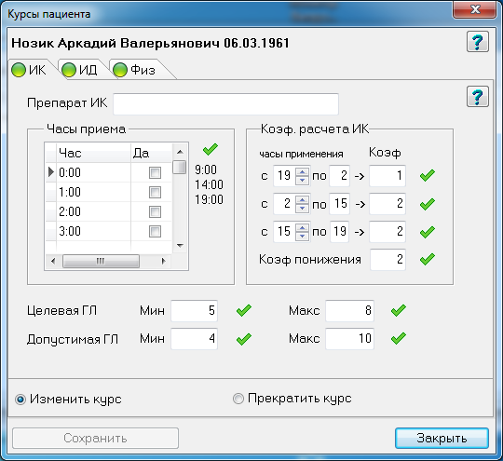

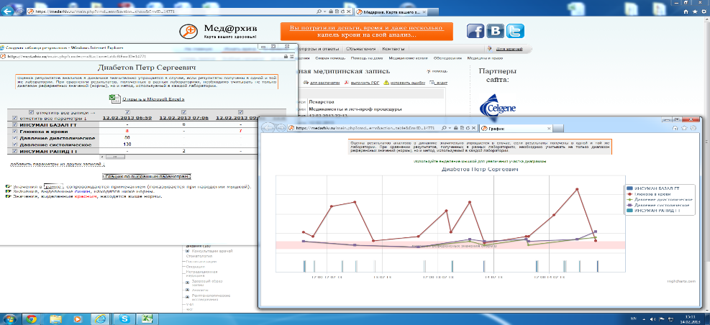

Мониторинг диабета.
Взаимодействие врача и пациента
Календарь на Мед@рхиве
Получает напоминания и фиксирует результаты на смартфоне
Назначает курс в спец.приложении
врача
Работает в оффлайне, обращаясь к интернету тогда, когда его находит

Slide 19
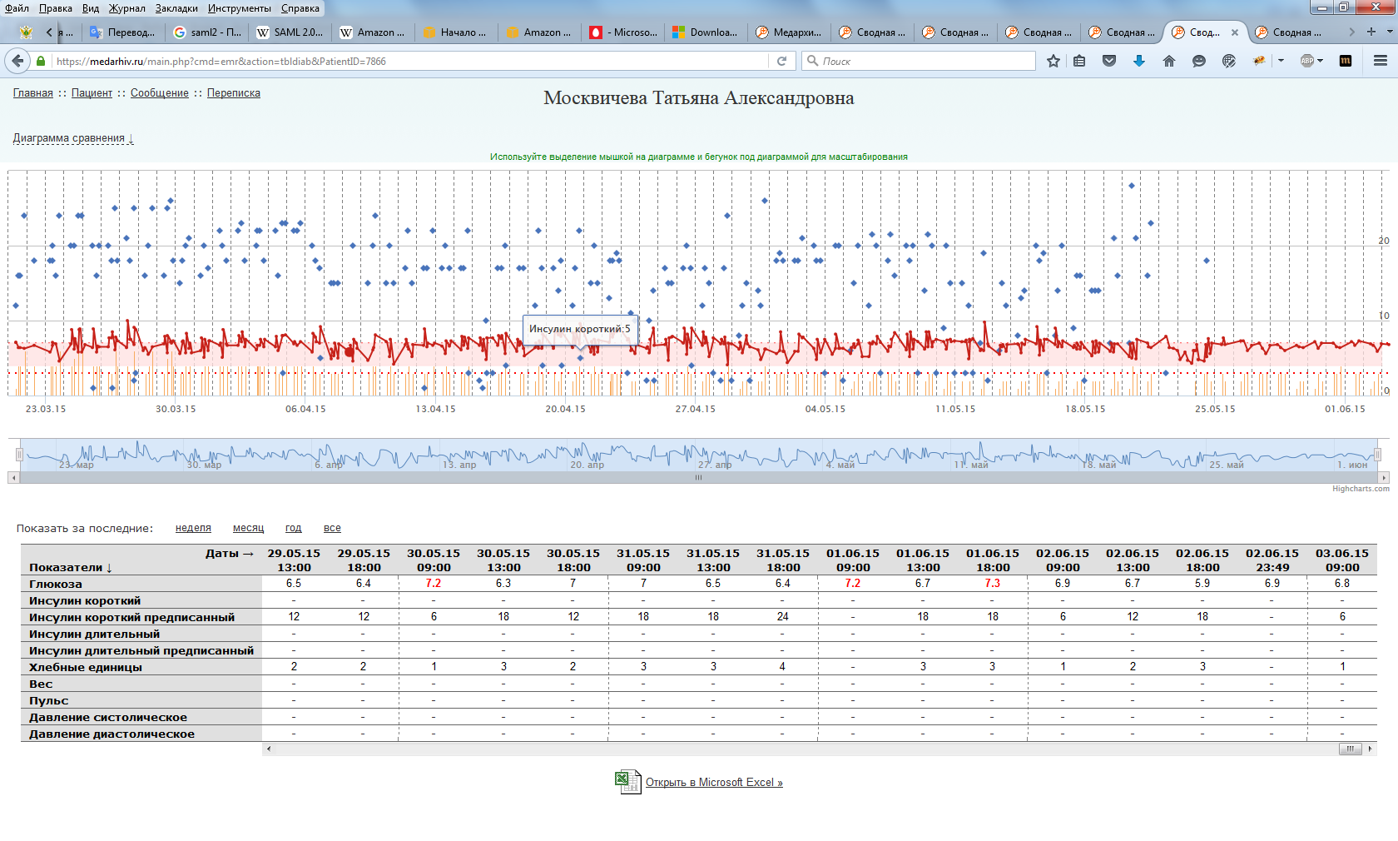

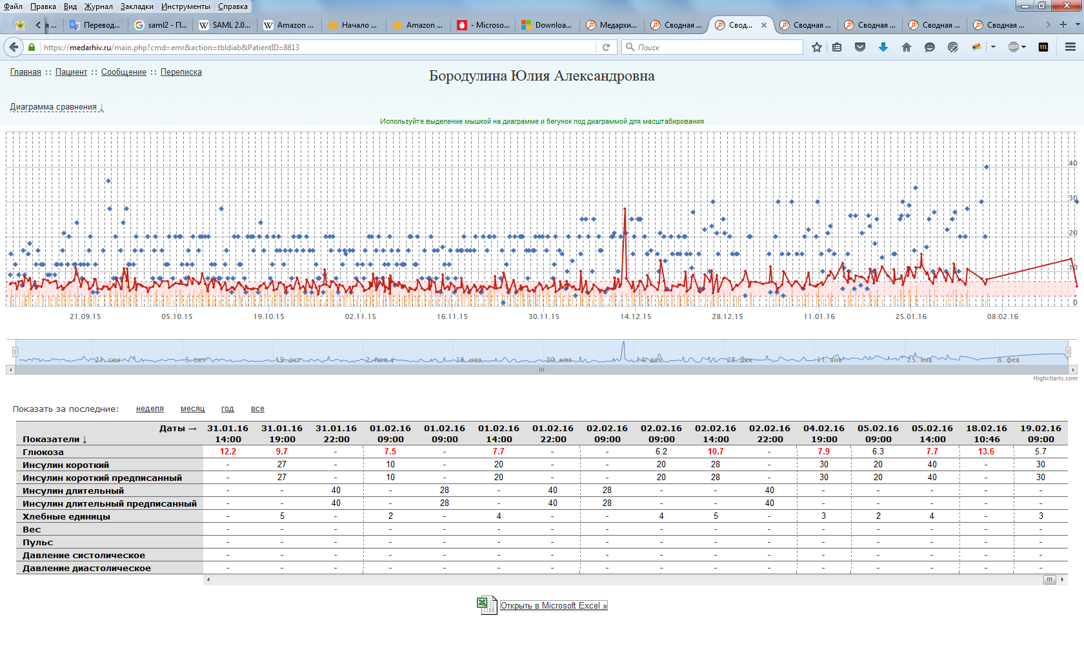
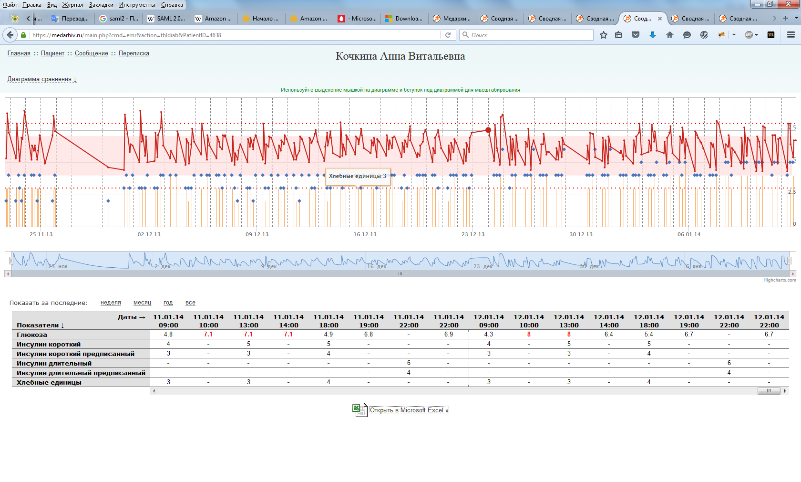
Поведенческие модели: постоянный мониторинг
в среднем 7.5 событий в день
2.5 мес мониторинга
Дополнительно мониторинг давления и веса
6 мес мониторинга (продолжается)
в среднем 6.4 событий в день
2 мес мониторинга
http://medarhiv.ru
http://medarhiv.ru

Slide 20
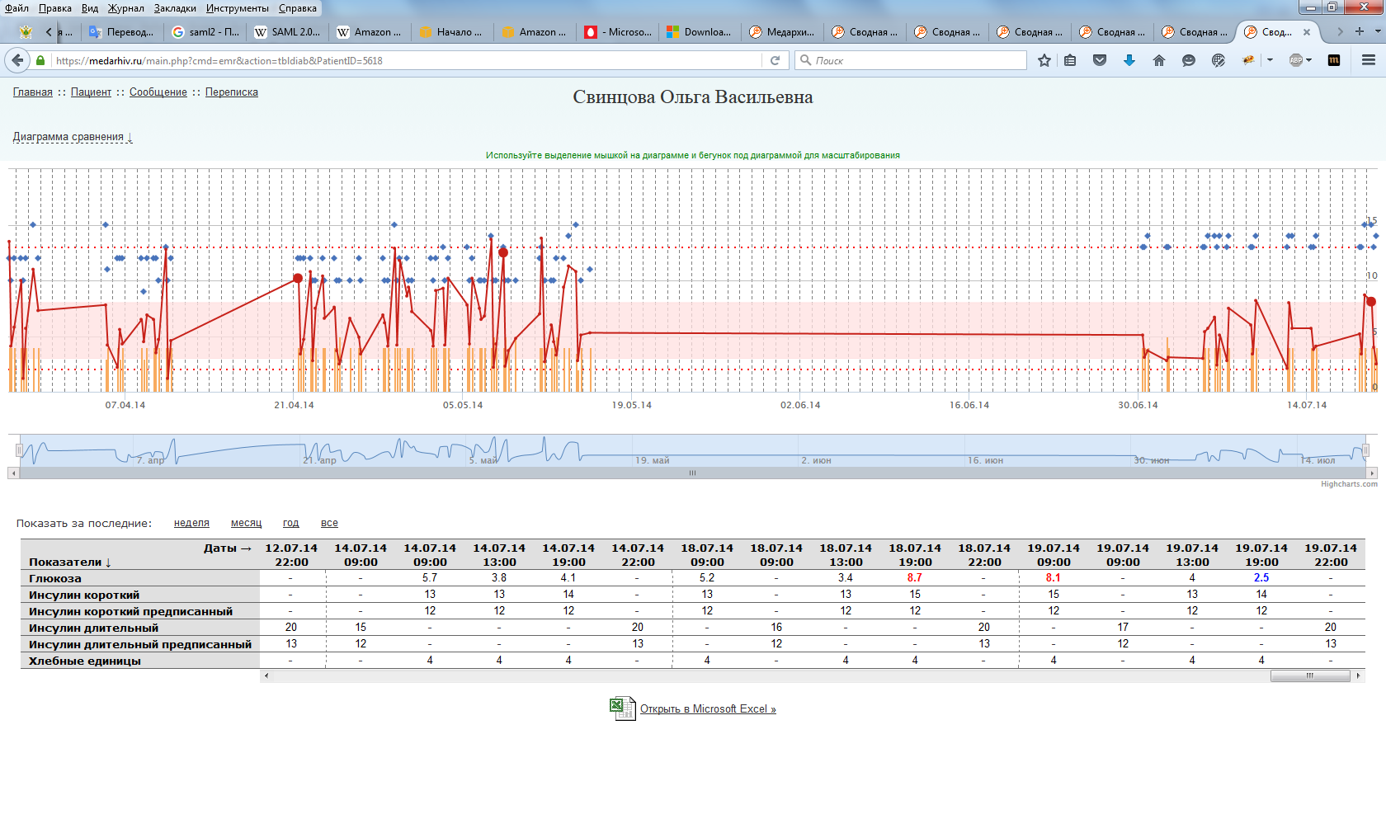
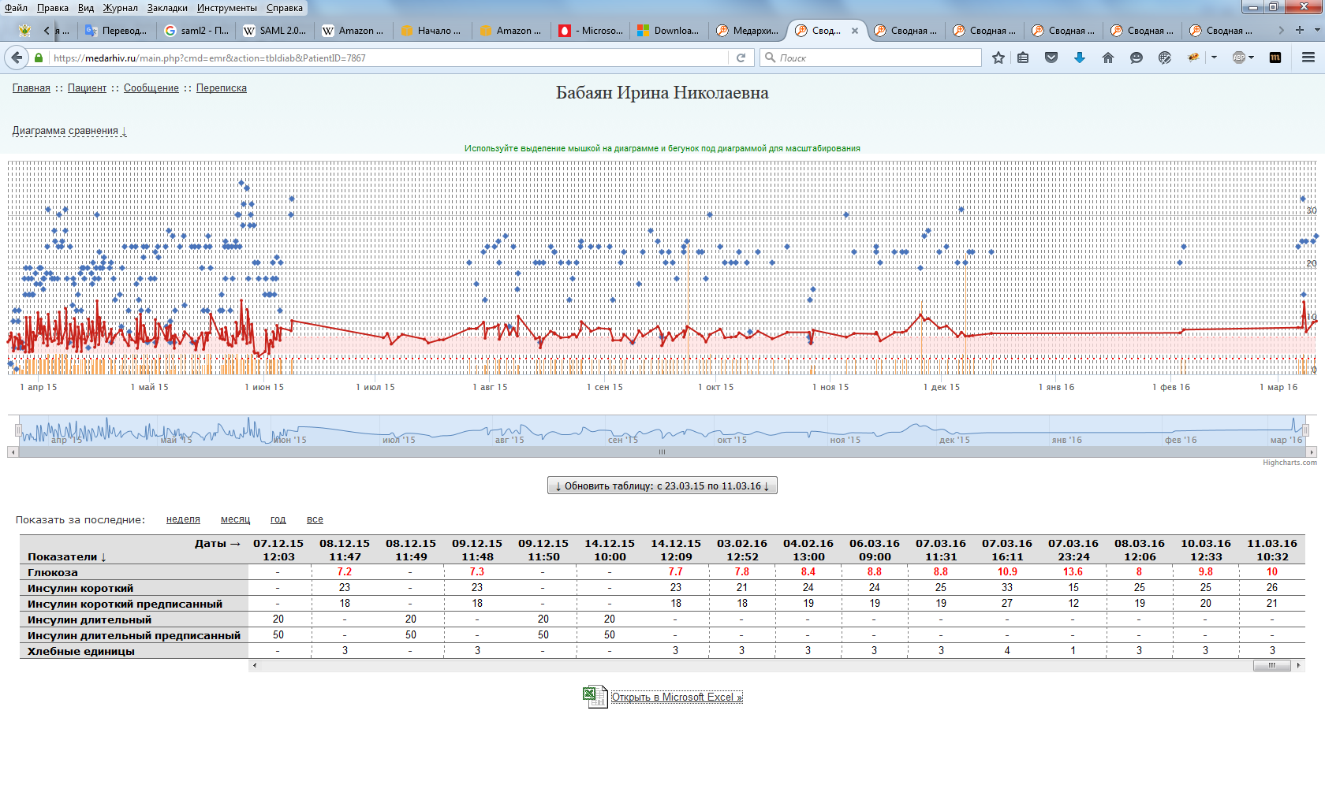
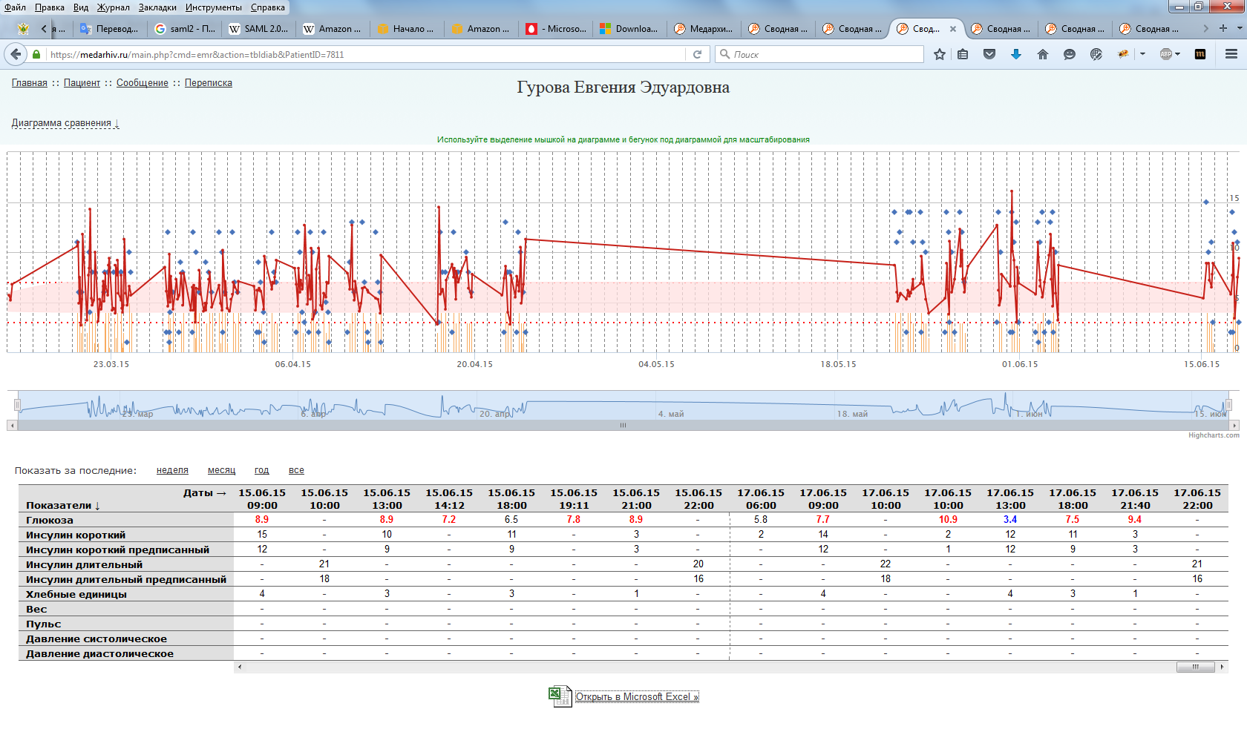
Поведенческие модели: периодический мониторинг
4 мес. мониторинга
12 мес. мониторинга (продолжается)
3 мес. мониторинга
http://medarhiv.ru
http://medarhiv.ru

Slide 21
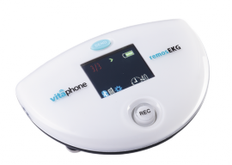
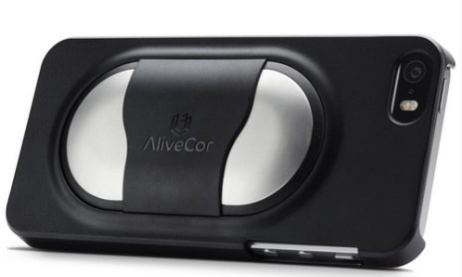
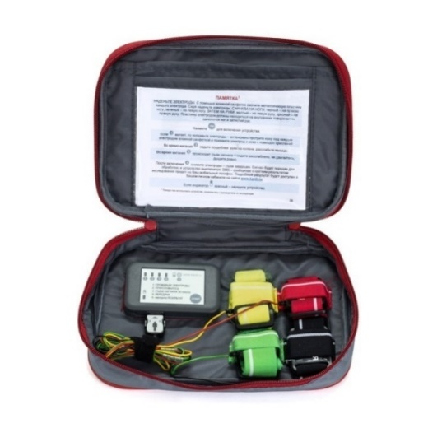
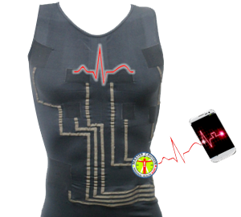
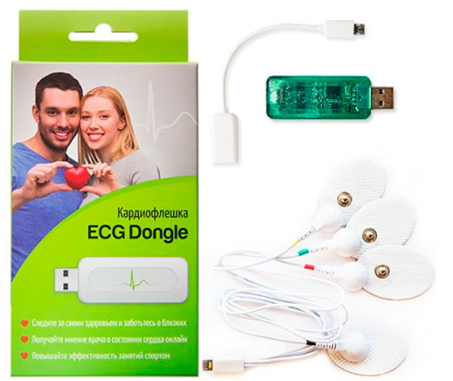
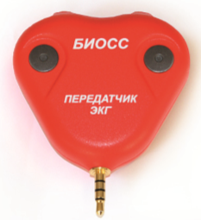
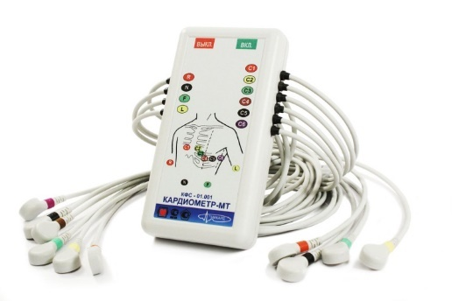
Устройства для дистанционного мониторинга, которые могут быть использованы для мониторинга сердечно-сосудистых заболеваний

Slide 22
Борис Зингерман
boriszing@gmail.com
+7-916-235-58-67

